Slide 1
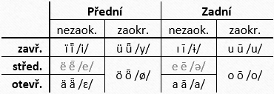
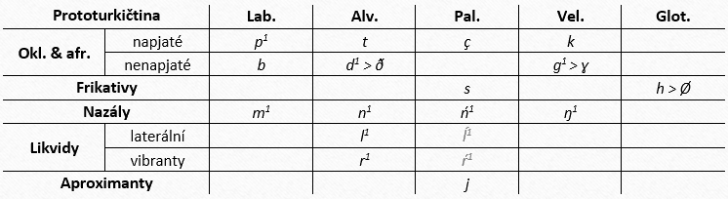
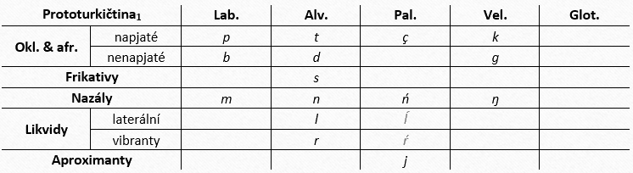
Prototurkičtina - fonologie
vokalický inventář
  8/10 vokálů
  kvadrupartitní opozice
    vokalická harmonie
  absence diftongů
konsonantický inventář
  17⁺¹ konsonantů
  rekonstruovány dvě fáze: PT_{1¨}> PT
    další následné časově špatně určitelné změny
  ¹ nemůže stát na začátku slova

Slide 2


Hláskové response v dnešních turkických jazycích

Slide 3
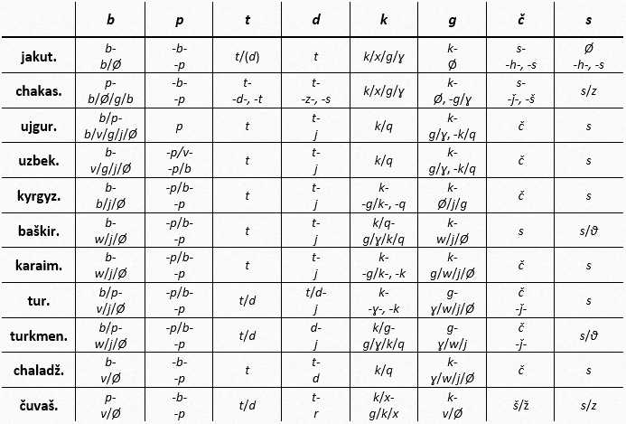

Slide 4
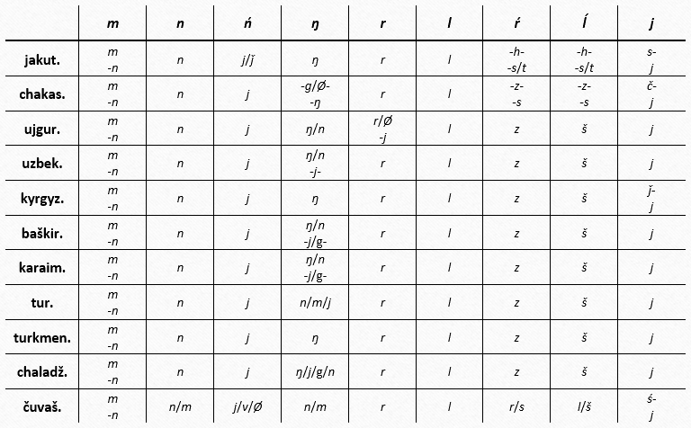

Slide 5
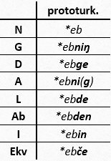
Prototurkičtina - morfologie
nomina
  absence gramatického rodu
  singulár, plurál, duál (?)
  8 pádů
verba
  4 slovesné rody
  negace -ma-, -me-
  min. 2 časy/2 způsoby*
  osoba*
primárně nejspíše SOV

Slide 6
Stará turkičtina
východní dialekt
  základ obecněturkických jazyků
  doložen od VII. do XIII. století
    zhruba 200 nápisů,
    několik rukopisů
  ve fonologickém systému relativně malé množství změn oproti PT
  morfologicky komplexnější
západní dialekt
  základ oghurských jazyků
  užíván od cca V. do XIII. století
    několik málo fragmentů;
    glosy, přejímky
  ve fonologickém systému patrná rozsáhlá redukce vokálů
  špatně rekonstruovatelná morfologie

Slide 7
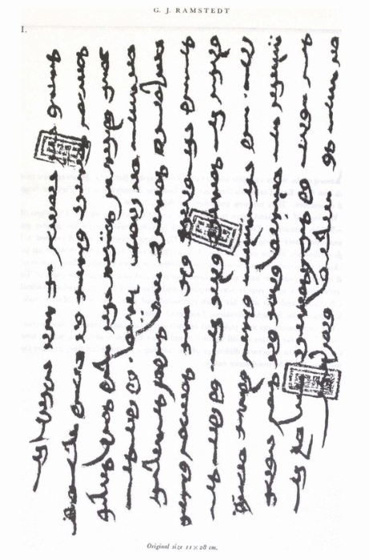
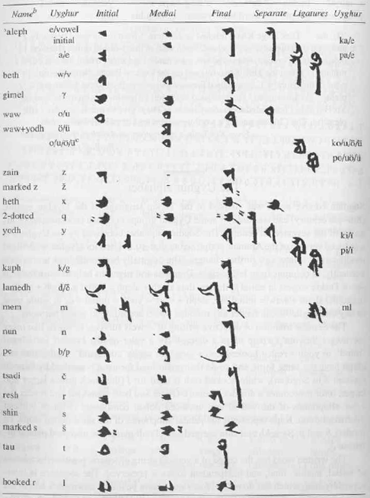
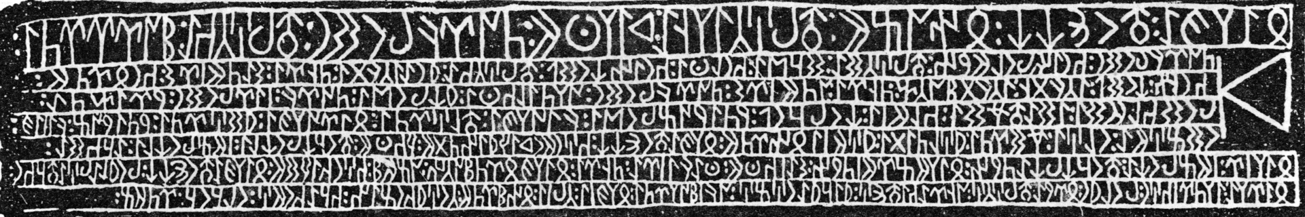
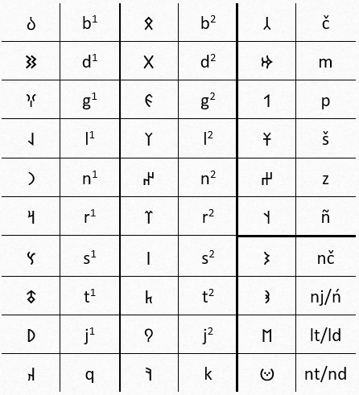
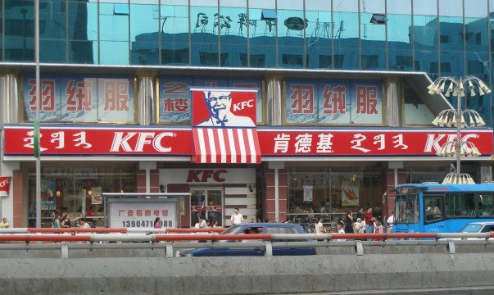
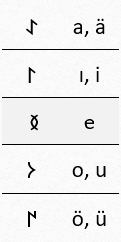
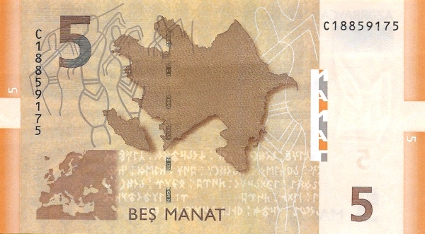
Stará turkická písma
orchonské písmo čili turkické runy
  užíváno od VIII. do X. století
  semitského původu
    (< písmo sogdské < syrské < aramejské < fénické)
  psáno zprava doleva
staroujgurské písmo
  užíváno od VIII. do XVII. století
  semitského původu
    (< písmo sogdské < syrské < aramejské < fénické)
  psáno vertikálně ve sloupcích řazených zleva doprava

